Slide 1

재외동포를 위한 한국어 (영어권)
1-2
재미한국학교협의회 (NAKS)
The National Association for Korean Schools

Slide 2
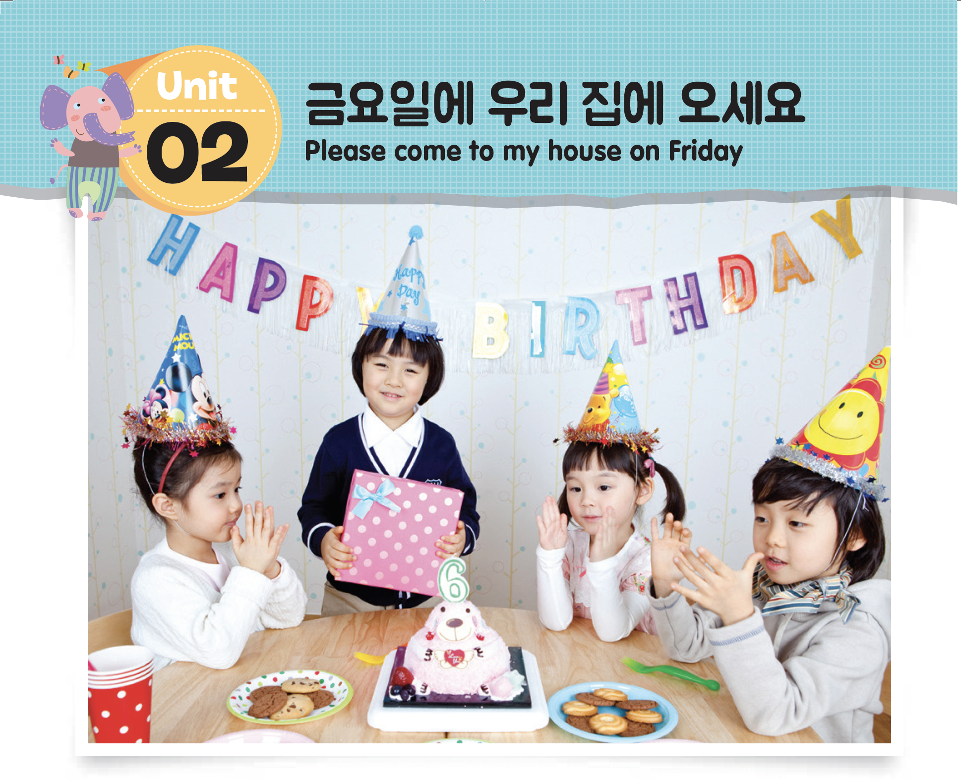
재미한국학교협의회 (NAKS)
The National Association for Korean Schools

Slide 3
들어가기
오늘은 몇 월 며칠이에요?
오늘은 무슨 요일이에요?
우리 친구들은 생일이 언제예요?
재미한국학교협의회 (NAKS)
The National Association for Korean Schools

Slide 4


날짜 | 날짜 말하기
In Korean, dates are expressed in Sino-Korean numbers
(e.g., 일, 이, 삼, 사, 오 ...) in the order of YEAR-MONTH-DAY.
오늘 며칠이에요?
오늘은 2020년
3월 11일이에요.
What day of the month is it today?
Today is March 11, 2020.
www.pngwing.com/ko/free-png-yhdgo
재미한국학교협의회 (NAKS)
The National Association for Korean Schools

Slide 5
날짜 | Reading Dates
MONTHS of the year
January |  | July
February |  | August
March |  | September
April |  | October
May |  | November
June |  | December
일월
이월
삼월
사월
오월
유월
칠월
팔월
구월
시월
십일월
십이월
DAYS of the year
the 1st |  | the 12th
the 2nd |  | the 20th
the 3rd |  | the 31st
일일
이일
삼일
십이일
이십일
삼십일일
재미한국학교협의회 (NAKS)
The National Association for Korean Schools

Slide 6
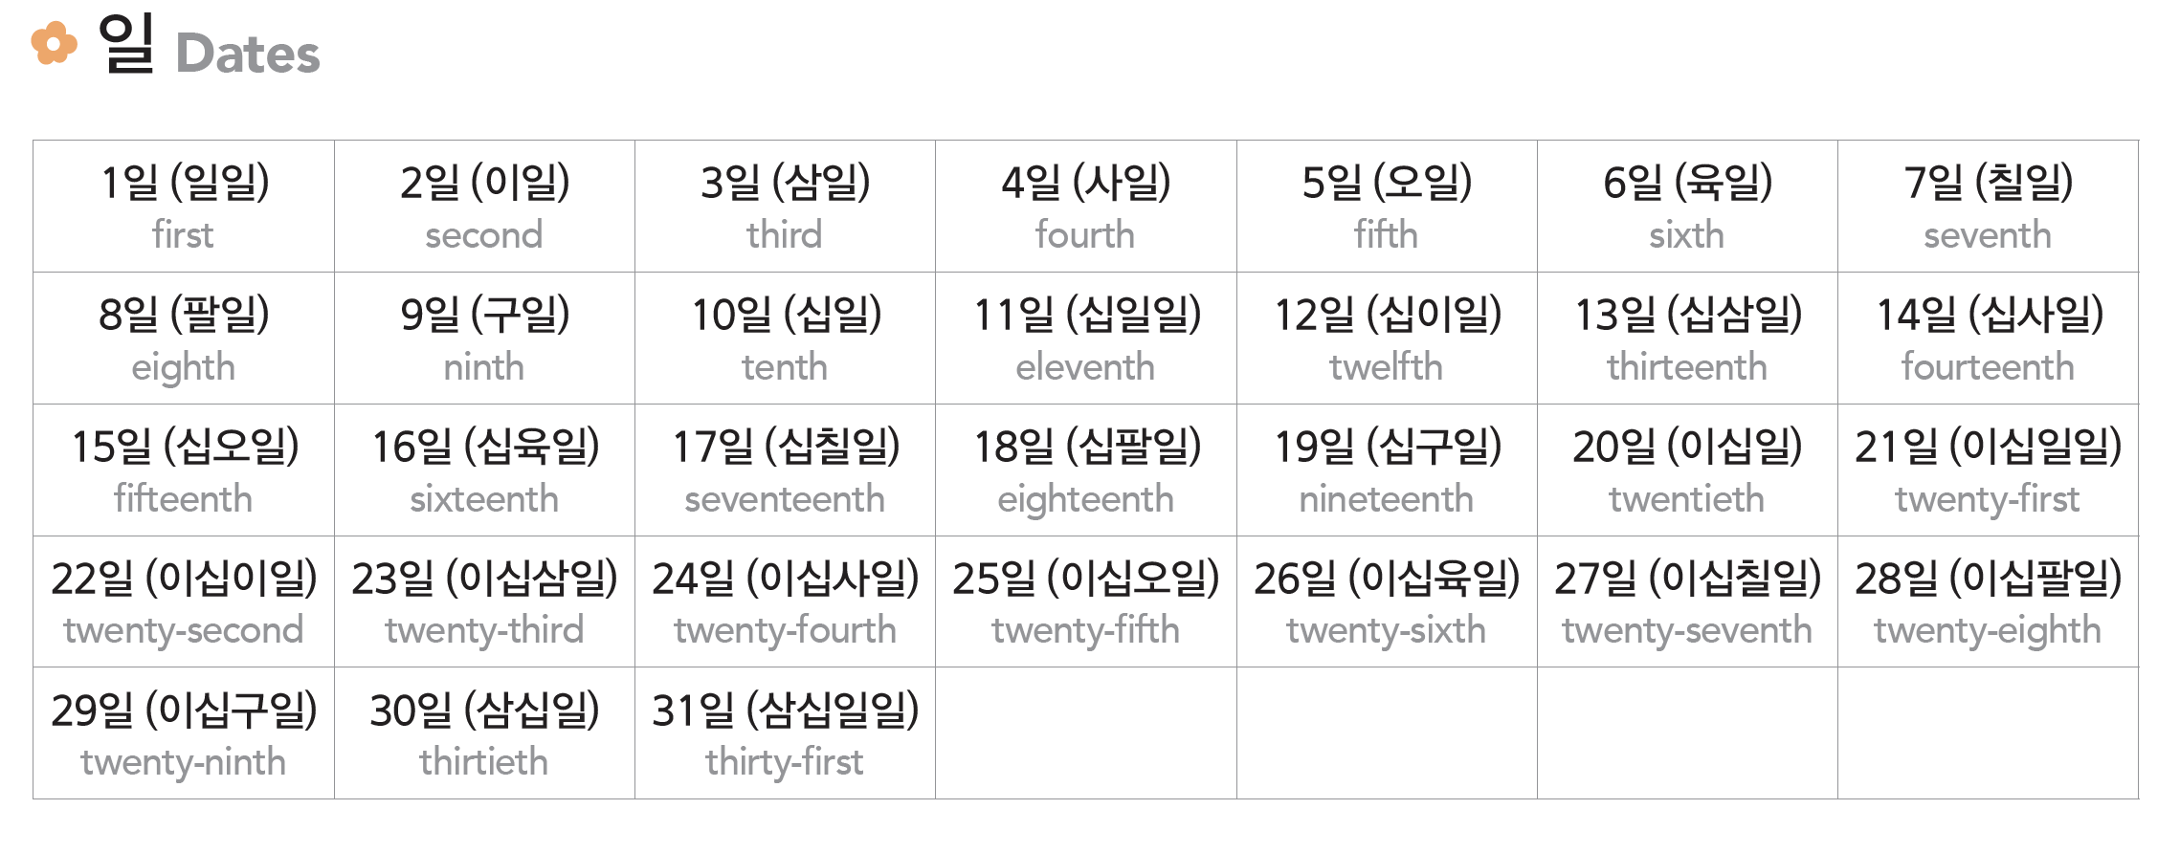
재미한국학교협의회 (NAKS)
The National Association for Korean Schools

Slide 7
요일 | 요일 말하기
무슨 요일이에요? What day is it?
일요일
Sunday
월요일
Monday
화요일
Tuesday
수요일
Wednesday
목요일
Thursday
금요일
Friday
토요일
Saturday
재미한국학교협의회 (NAKS)
The National Association for Korean Schools

Slide 8
날짜 | 날짜 말하기
3월
일요일 | 월요일 | 화요일 | 수요일 | 목요일 | 금요일 | 토요일
 |  |  | 1 | 2 | 3 | 4
5 | 6 | 7 | 8 | 9 | 10 | 11
12 | 13 | 14 | 15 | 16 | 17 | 18
19 | 20 | 21 | 22 | 23 | 24 | 25
26 | 27 | 28 | 29 | 30 | 31
지난주 last week
어제
오늘
내일
이번 주 this week
yesterday
today
tomorrow
다음 주 next week
오늘은 며칠이에요?
3월 15일이에요.
무슨 요일이에요?
수요일이에요.
재미한국학교협의회 (NAKS)
The National Association for Korean Schools

Slide 9
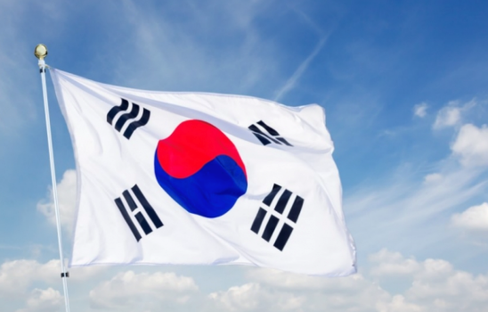


말하기- 날짜 말하기
반 친구들과 보기와 같이 묻고 대답하세요.
A: 크리스마스 (Christmas)가 며칠이에요?
B: 크리스마스는 십이월 이십오일 (12월 25일)이에요.
http://m.shnews.net/news/articleView.html?idxno=30123
i2clipart.com
clipartpanda.com
삼일절
(Independence Movement Day),
3월 1일
생일
(birthday),
your own
할로윈 데이
(Halloween Day),
10월 31일
재미한국학교협의회 (NAKS)
The National Association for Korean Schools

Slide 10
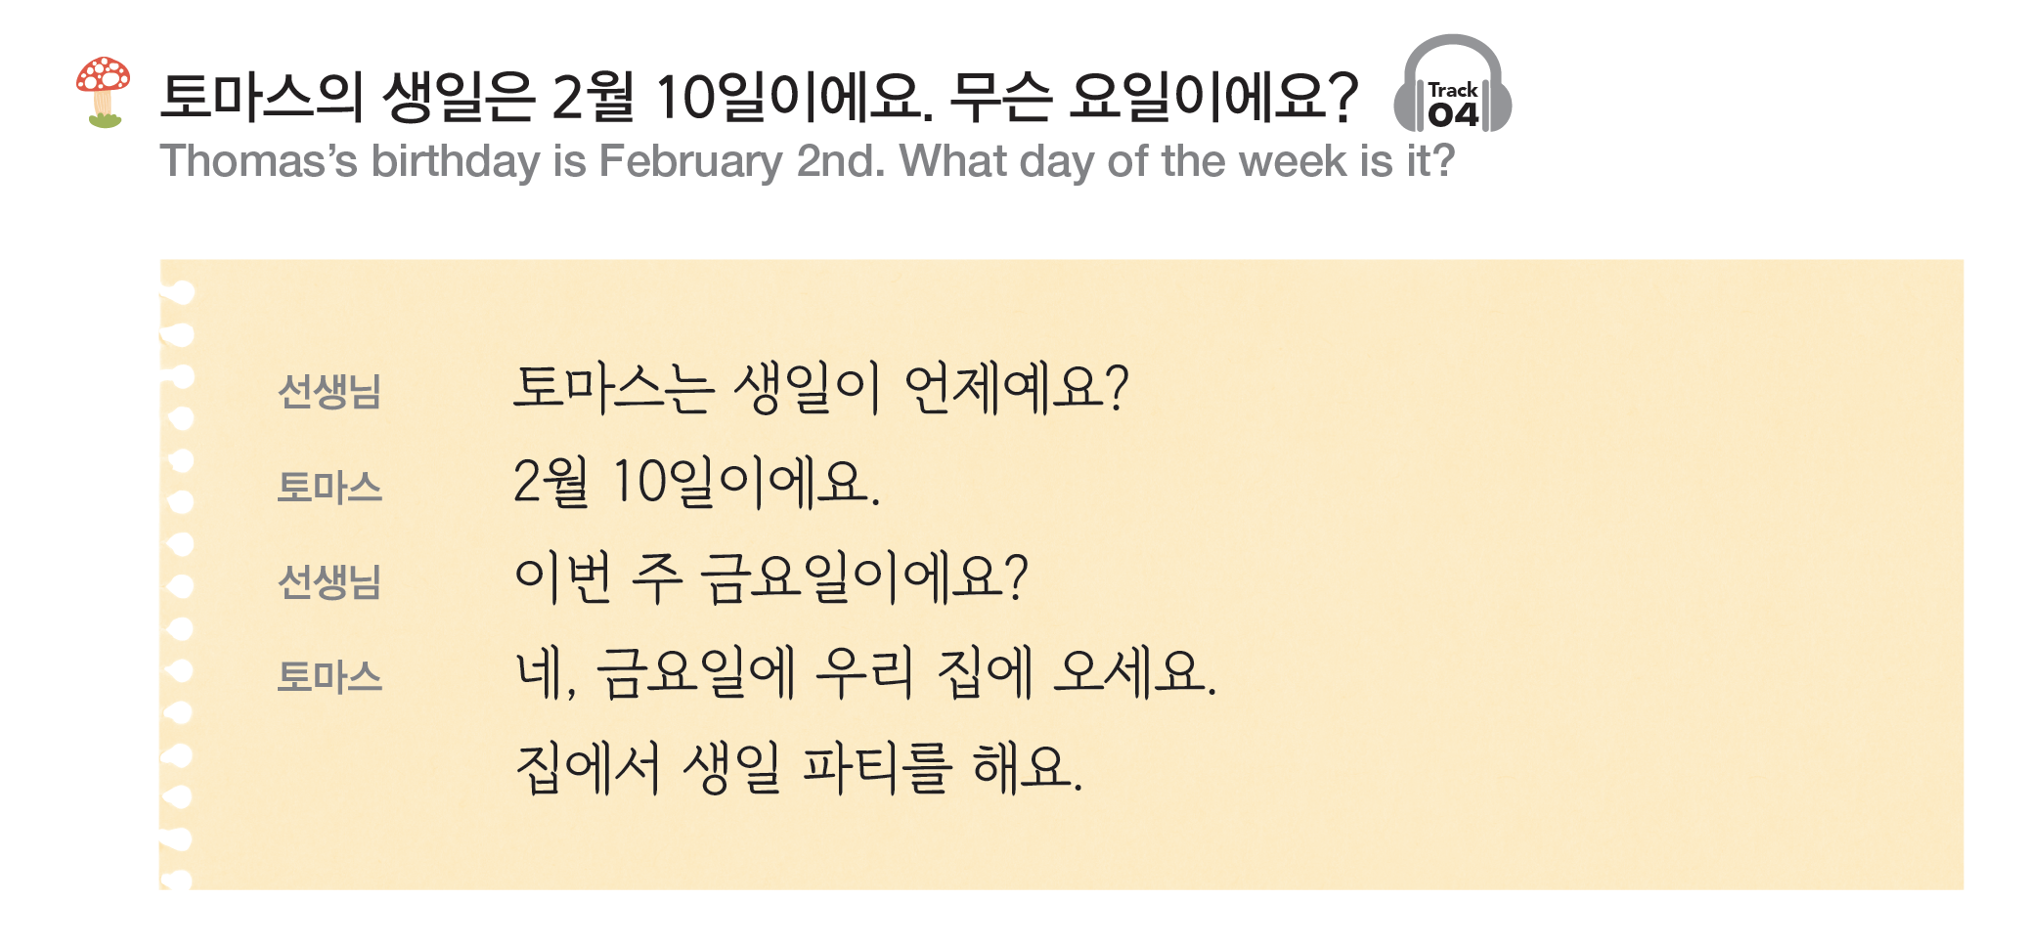

본문을 들어 보고 큰 소리로 읽어 보세요.
스피커를 누르면 본문을 들을 수 있습니다.
재미한국학교협의회 (NAKS)
The National Association for Korean Schools

Slide 11
본문을 잘 읽었나요?
: 토마스의 생일은 언제예요?
2월 10일이에요.
: 무슨 요일이에요?
금요일이에요.
재미한국학교협의회 (NAKS)
The National Association for Korean Schools

Slide 12
2과 단어 공부를 quizlet을 이용해 여러 방법으로 공부해 보세요!
위의 quizlet을 누르면 quizlet site로 갈 수 있습니다.
재미한국학교협의회 (NAKS)
The National Association for Korean Schools

Slide 13
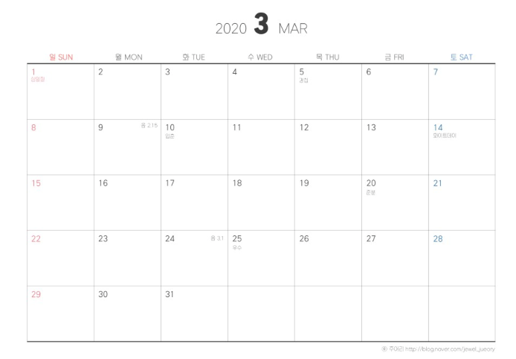
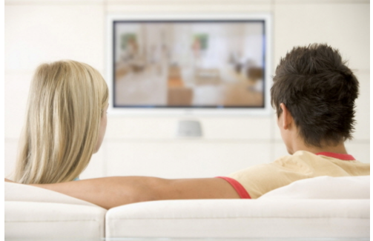
문법 | -에
The particle 에 is used with a noun to indicate time and expresses the time when some action, event or situation occurs.
오후 + 에 오후에
저녁 + 에 저녁에
생일파티
i2clipart.com
사진=메디컬투데이DB
생일에 케이크를 먹어요.
일요일에 텔레비전을 봐요.
3월 7일에 생일 파티를 해요.
재미한국학교협의회 (NAKS)
The National Association for Korean Schools

Slide 14
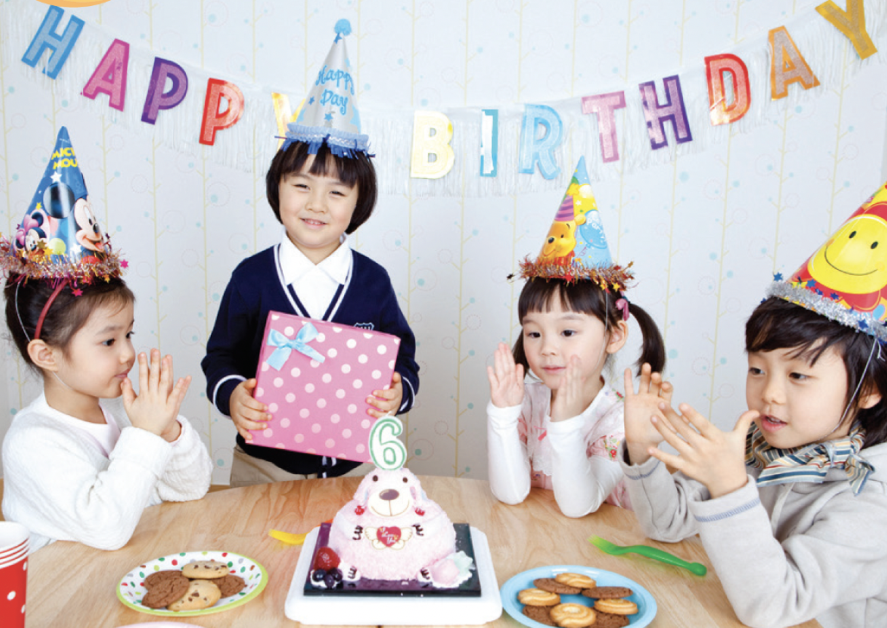
문법 | -에
3월 20일
친구들이 무엇을 해요?
생일 파티를 해요
며칠이에요?
3월 20일이에요.
네, 3월 20일에 생일 파티를 해요.
재미한국학교협의회 (NAKS)
The National Association for Korean Schools

Slide 15
문법 | -에
3월
일요일 | 월요일 | 화요일 | 수요일 | 목요일 | 금요일 | 토요일
오늘은 무슨 요일이에요?
 |  |  | 1 | 2 | 3 | 4
5 | 6 | 7 | 8 | 9 | 10 | 11
12 | 13 | 14 | 15 | 16 | 17 | 18
19 | 20 | 21 | 22 | 23 | 24 | 25
26 | 27 | 28 | 29 | 30 | 31
토요일이에요
우리는 언제 한국어를 배워요?
오늘
토요일요.
today
네, 우리는 토요일에 한국어를 배워요.
토요일과 일요일은 ‘주말’이에요.
그래서 우리는 ‘주말’에 한국어를 배워요.
재미한국학교협의회 (NAKS)
The National Association for Korean Schools

Slide 16
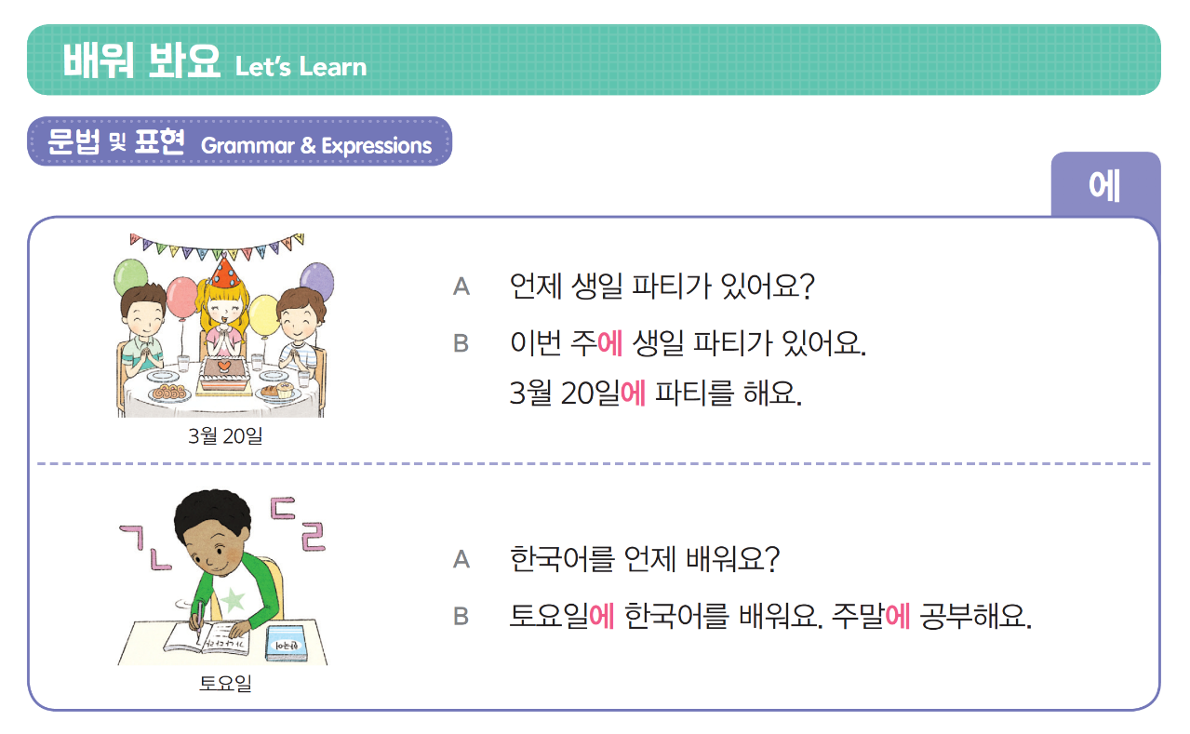
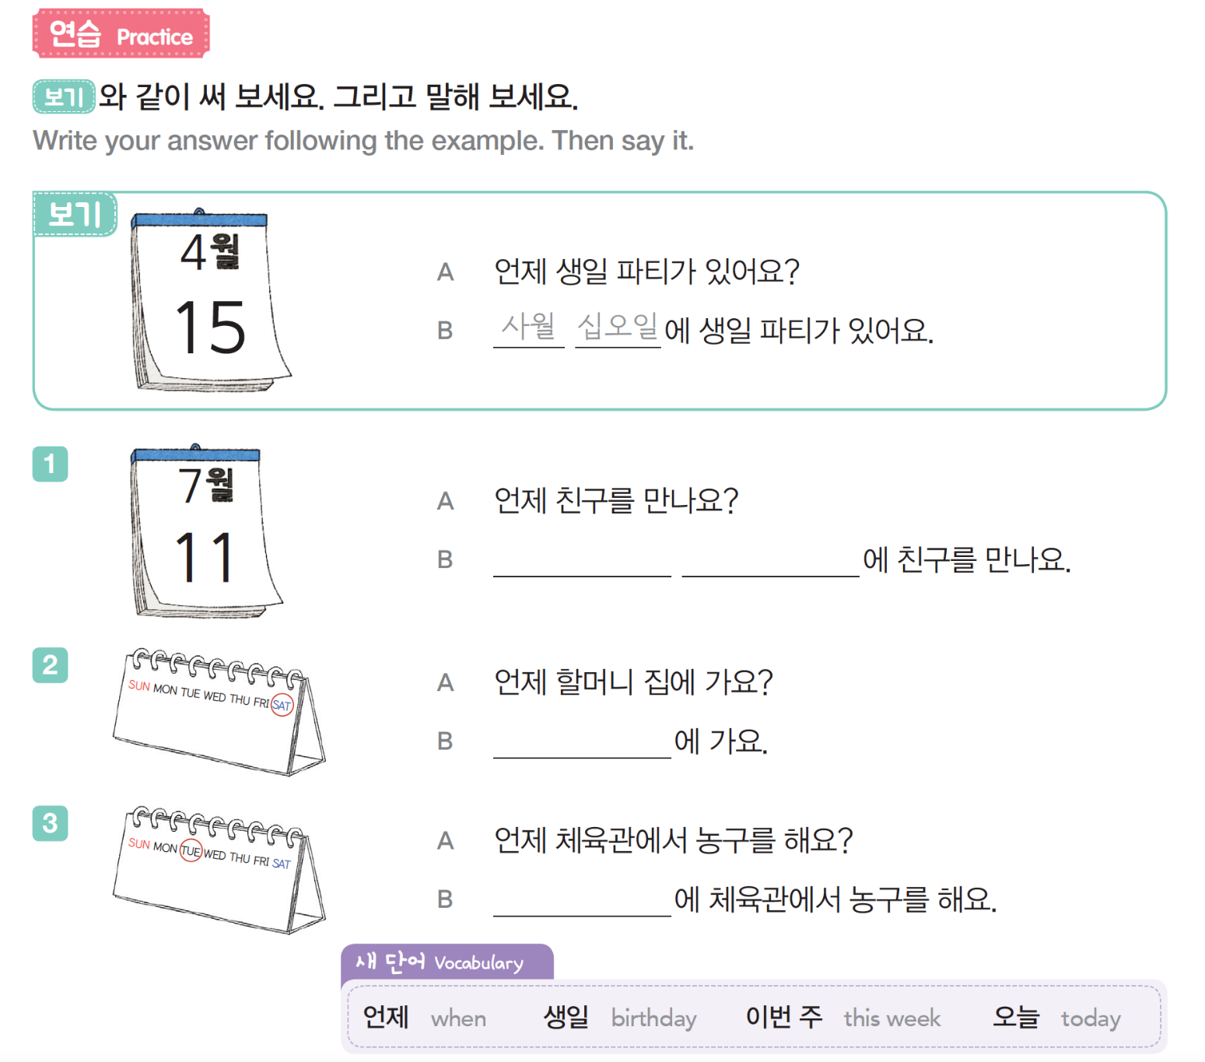
칠월 십일일
토요일
화요일
재미한국학교협의회 (NAKS)
The National Association for Korean Schools

Slide 17

문법 | -(으)세요
This final ending is used with a verb stem to indicate a command to the listener.
V 동사 어간
-으세요
-세요
+
공손하게 부탁하거나 명령할 때 사용합니다.
읽다 + -으세요
읽으세요
오다 + -세요
오세요
재미한국학교협의회 (NAKS)
The National Association for Korean Schools

Slide 18
문법연습 | -(으)세요
V 어간 + 받침 O | V 어간 + 받침 X | V 어간 + 받침 ㄹ
-으세요 | -세요 | -세요
앉다 + -으세요
보다 + -세요
만들다 + -세요
x
앉으세요
보세요
만드세요
재미한국학교협의회 (NAKS)
The National Association for Korean Schools

Slide 19
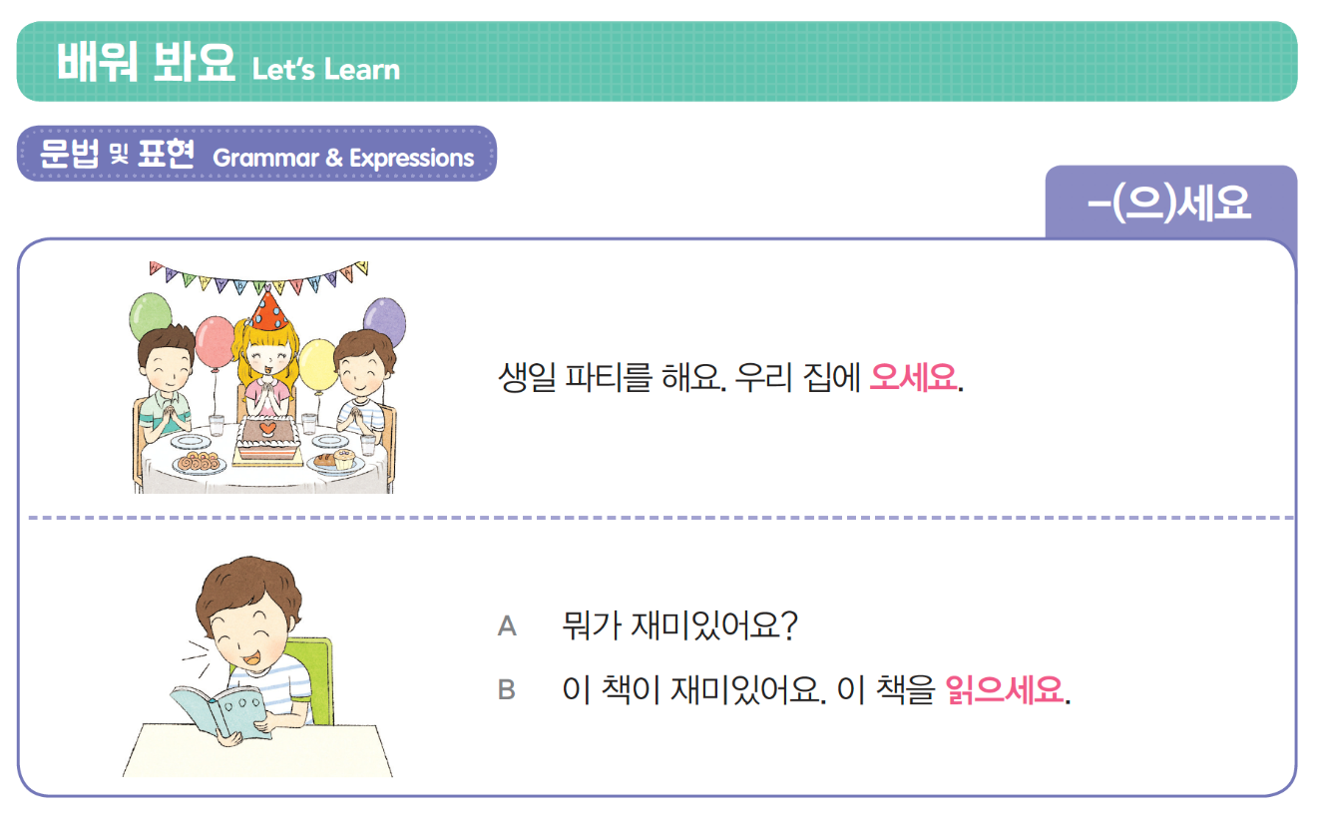
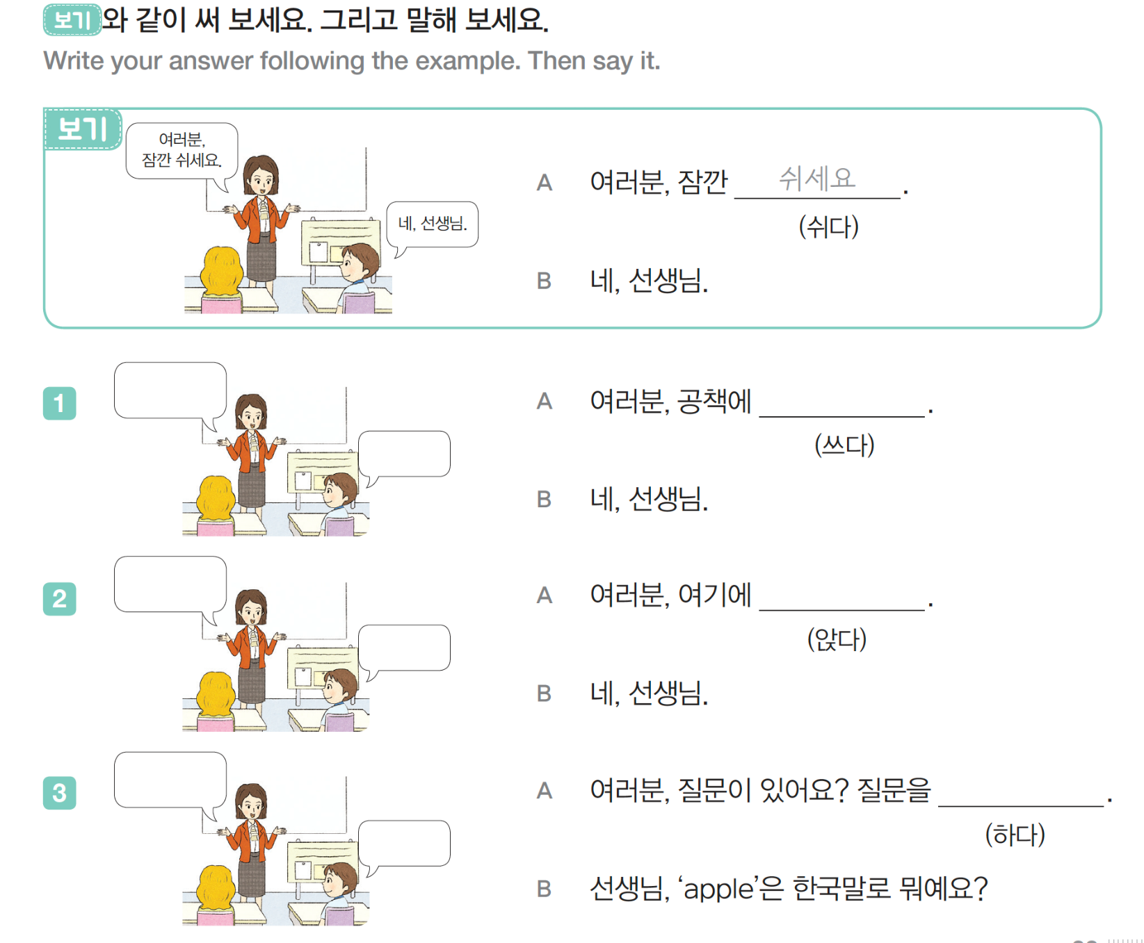
쓰세요
앉으세요
하세요
재미한국학교협의회 (NAKS)
The National Association for Korean Schools

Slide 20
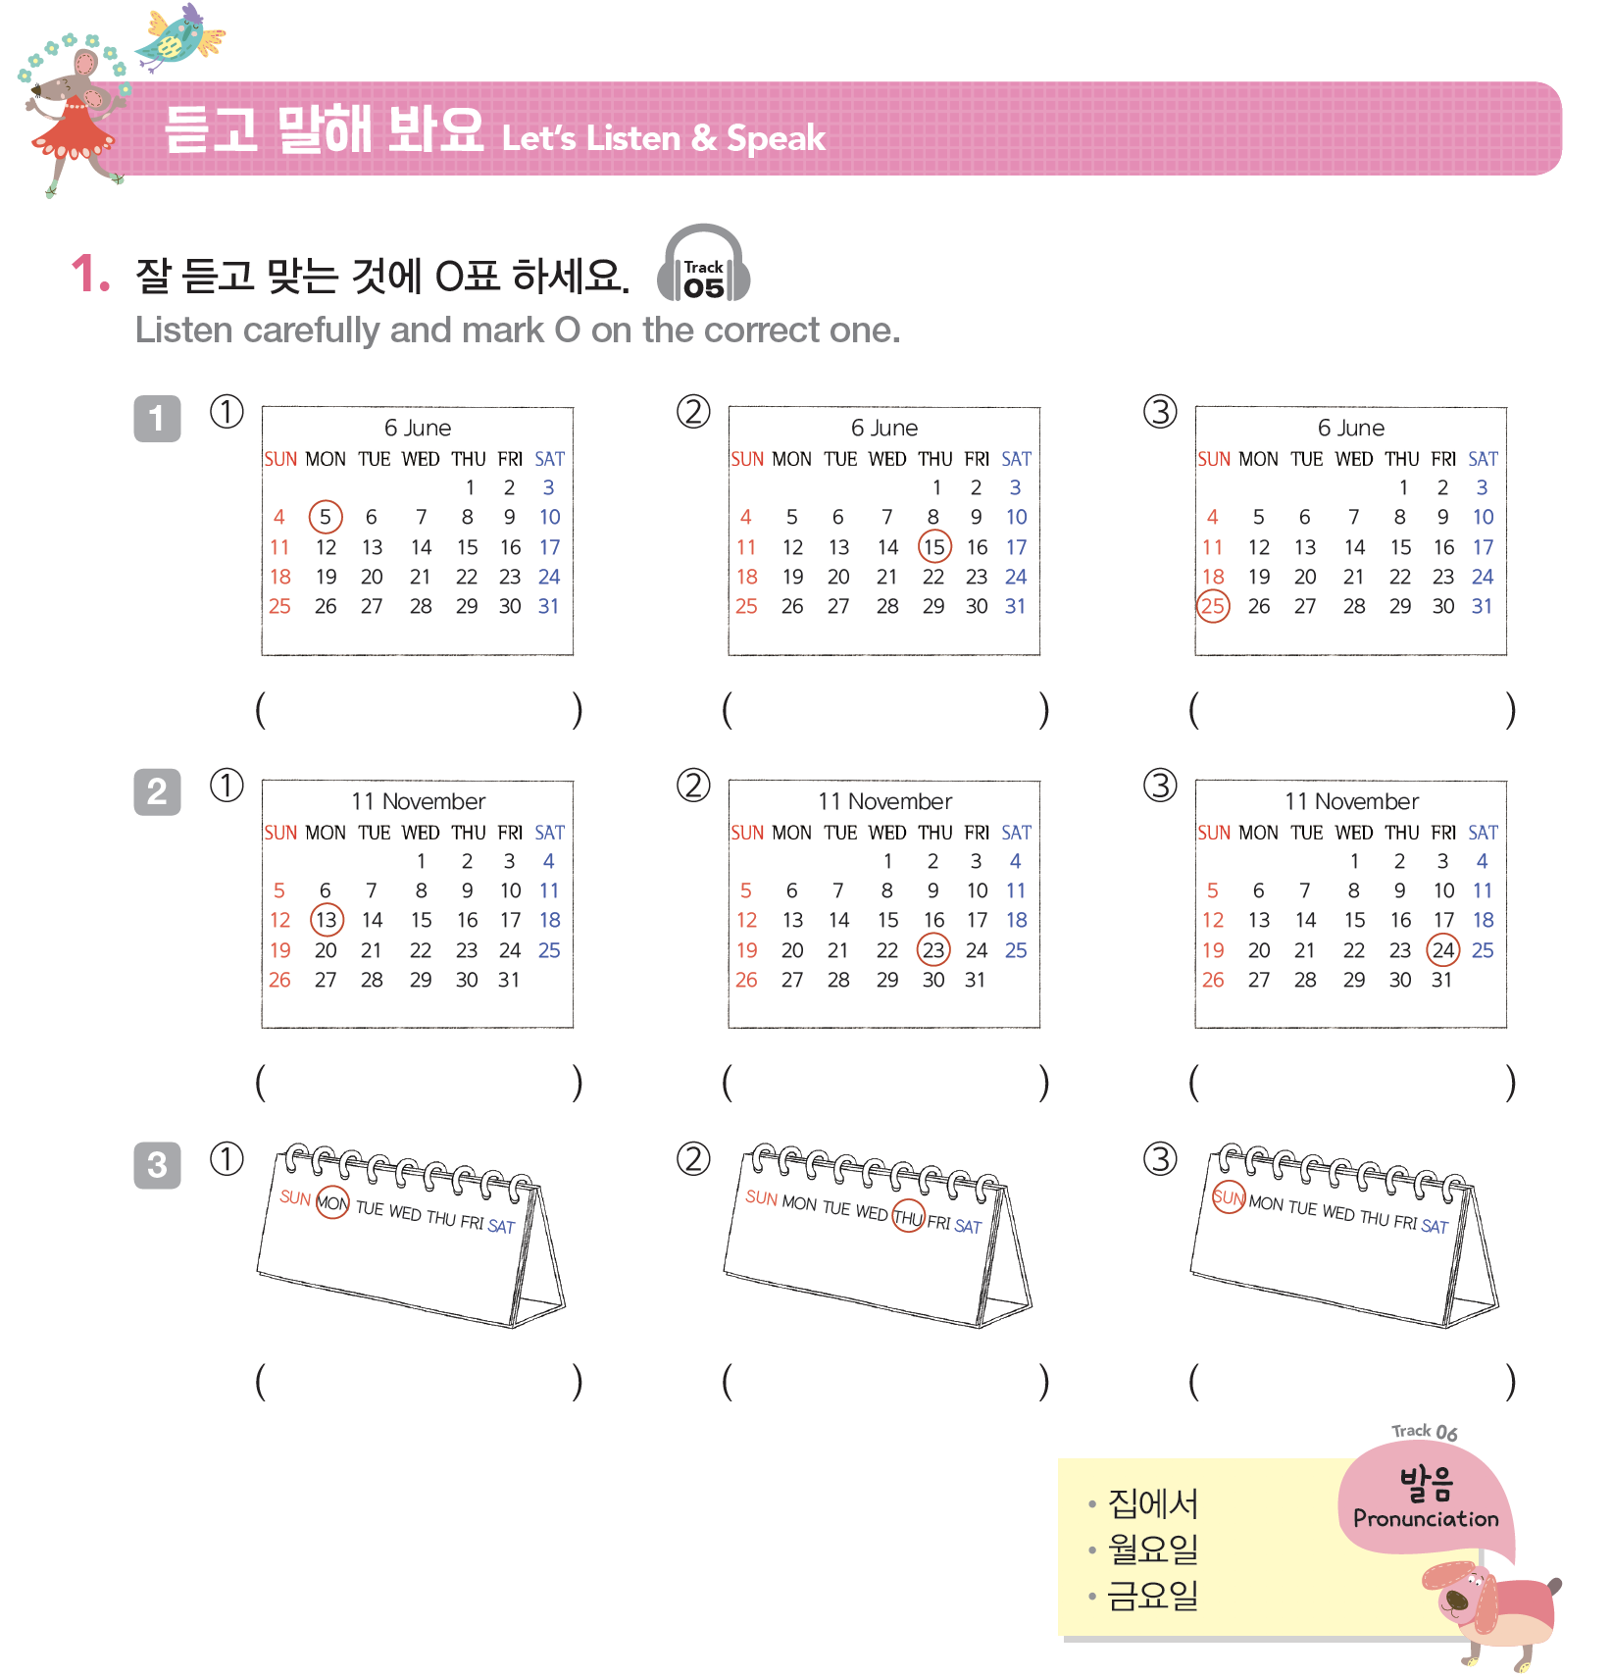
아래 스피커를 누르세요.
O
O
O
재미한국학교협의회 (NAKS)
The National Association for Korean Schools

Slide 21
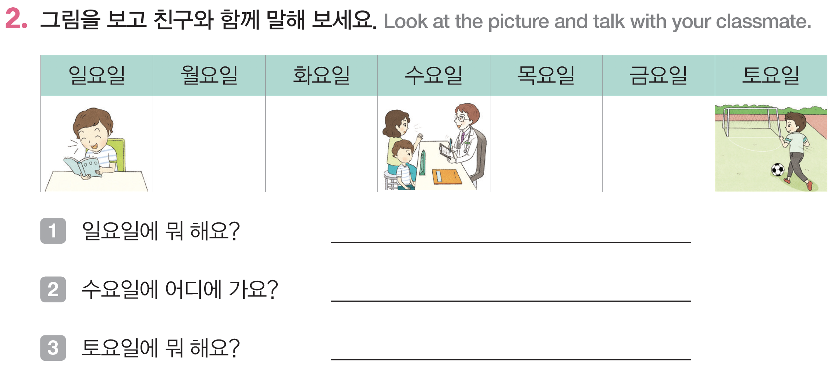
책을 읽어요.
병원에 가요.
축구를 해요.
재미한국학교협의회 (NAKS)
The National Association for Korean Schools

Slide 22
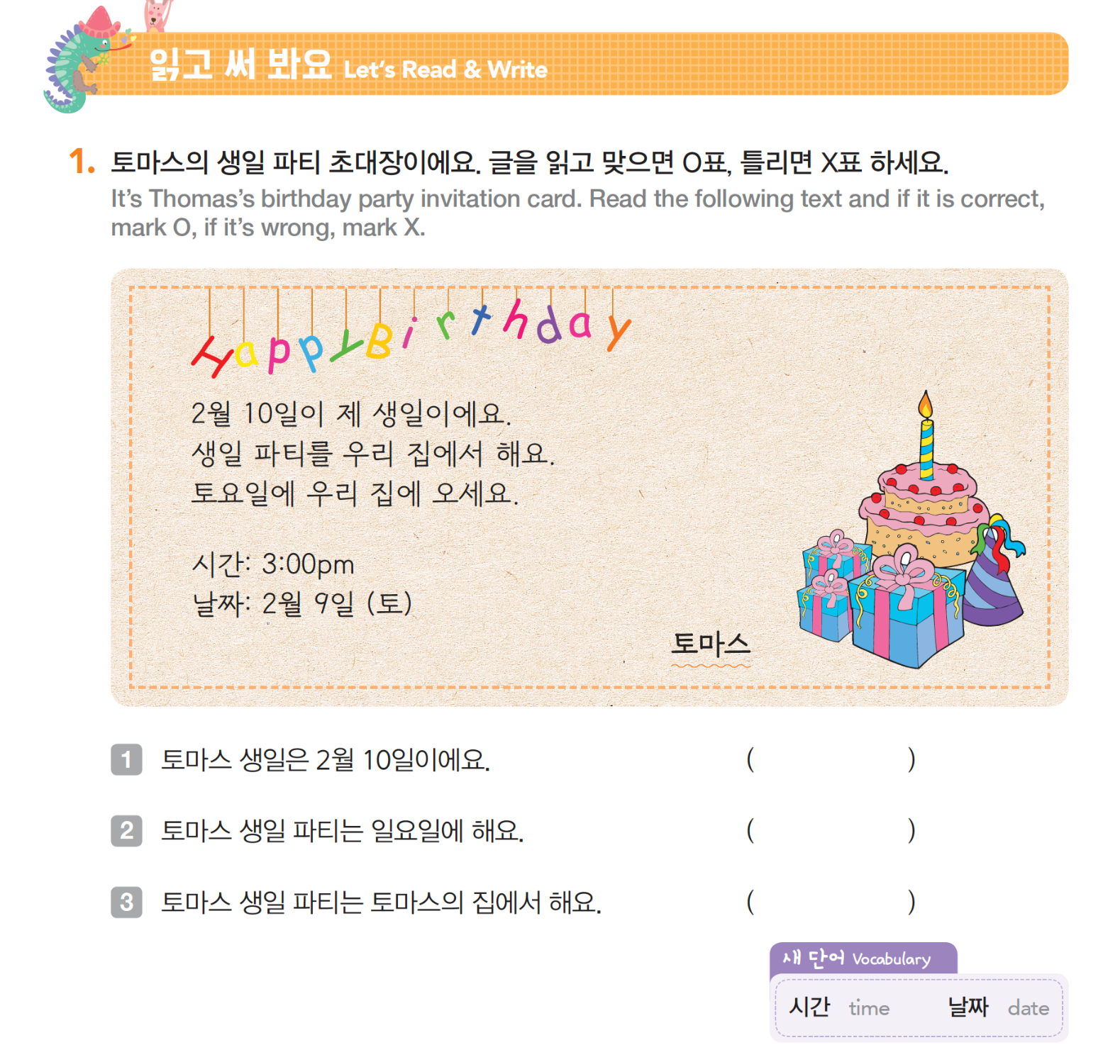
o
x
o
재미한국학교협의회 (NAKS)
The National Association for Korean Schools

Slide 23
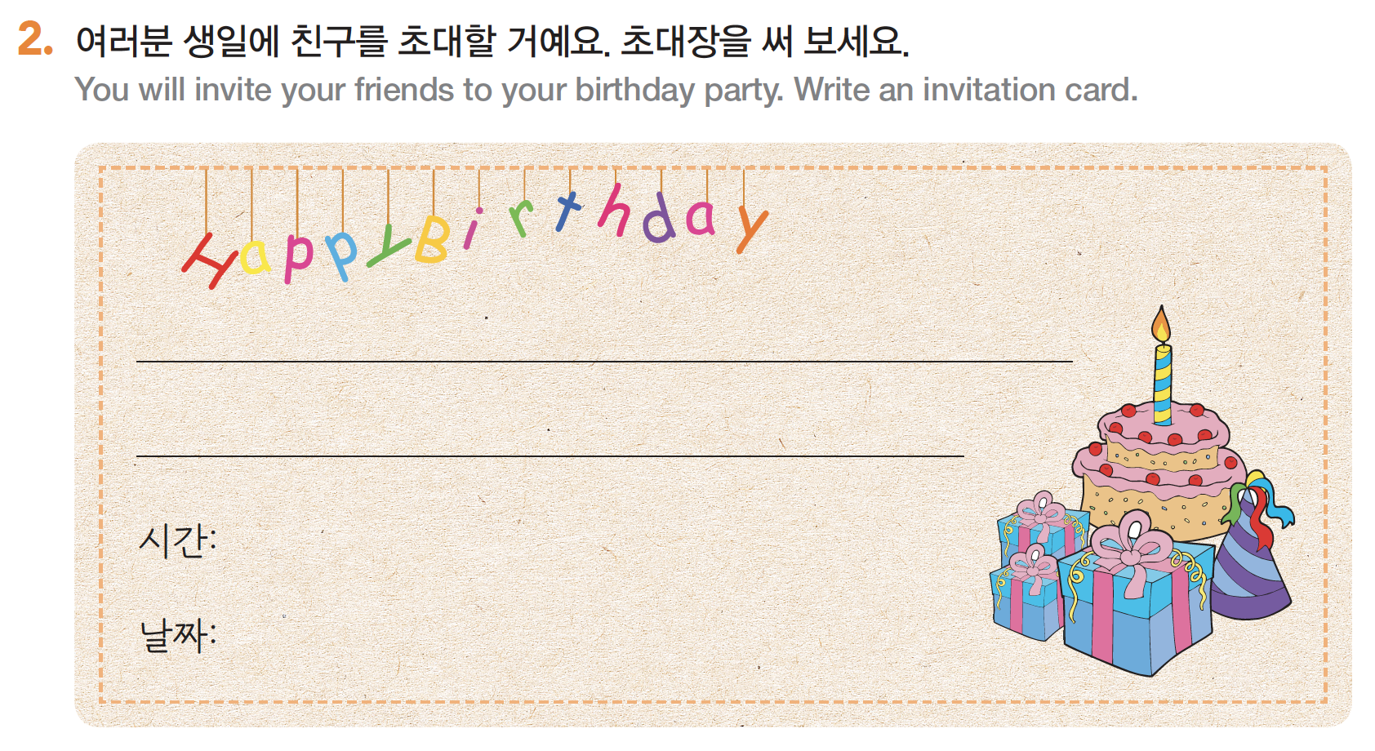
재미한국학교협의회 (NAKS)
The National Association for Korean Schools

Slide 24
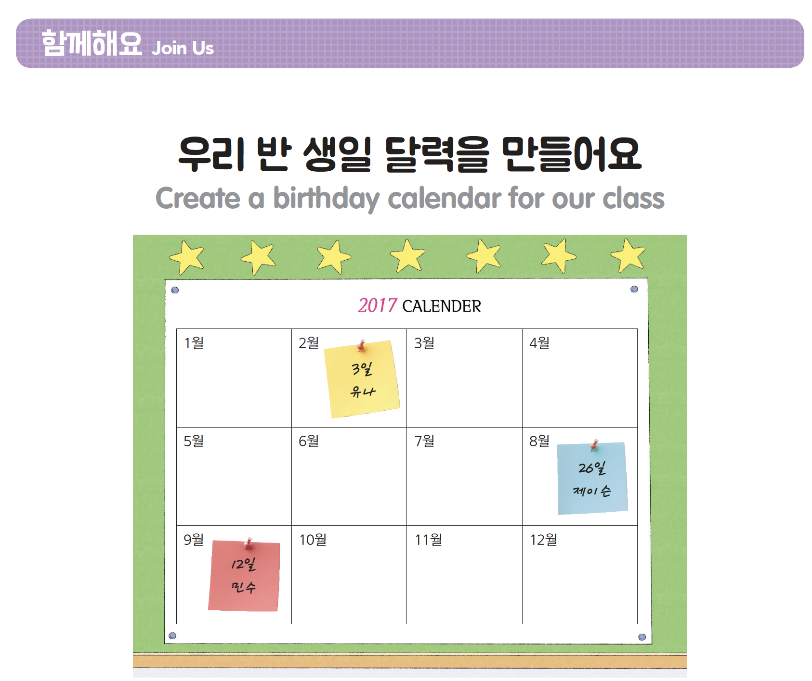
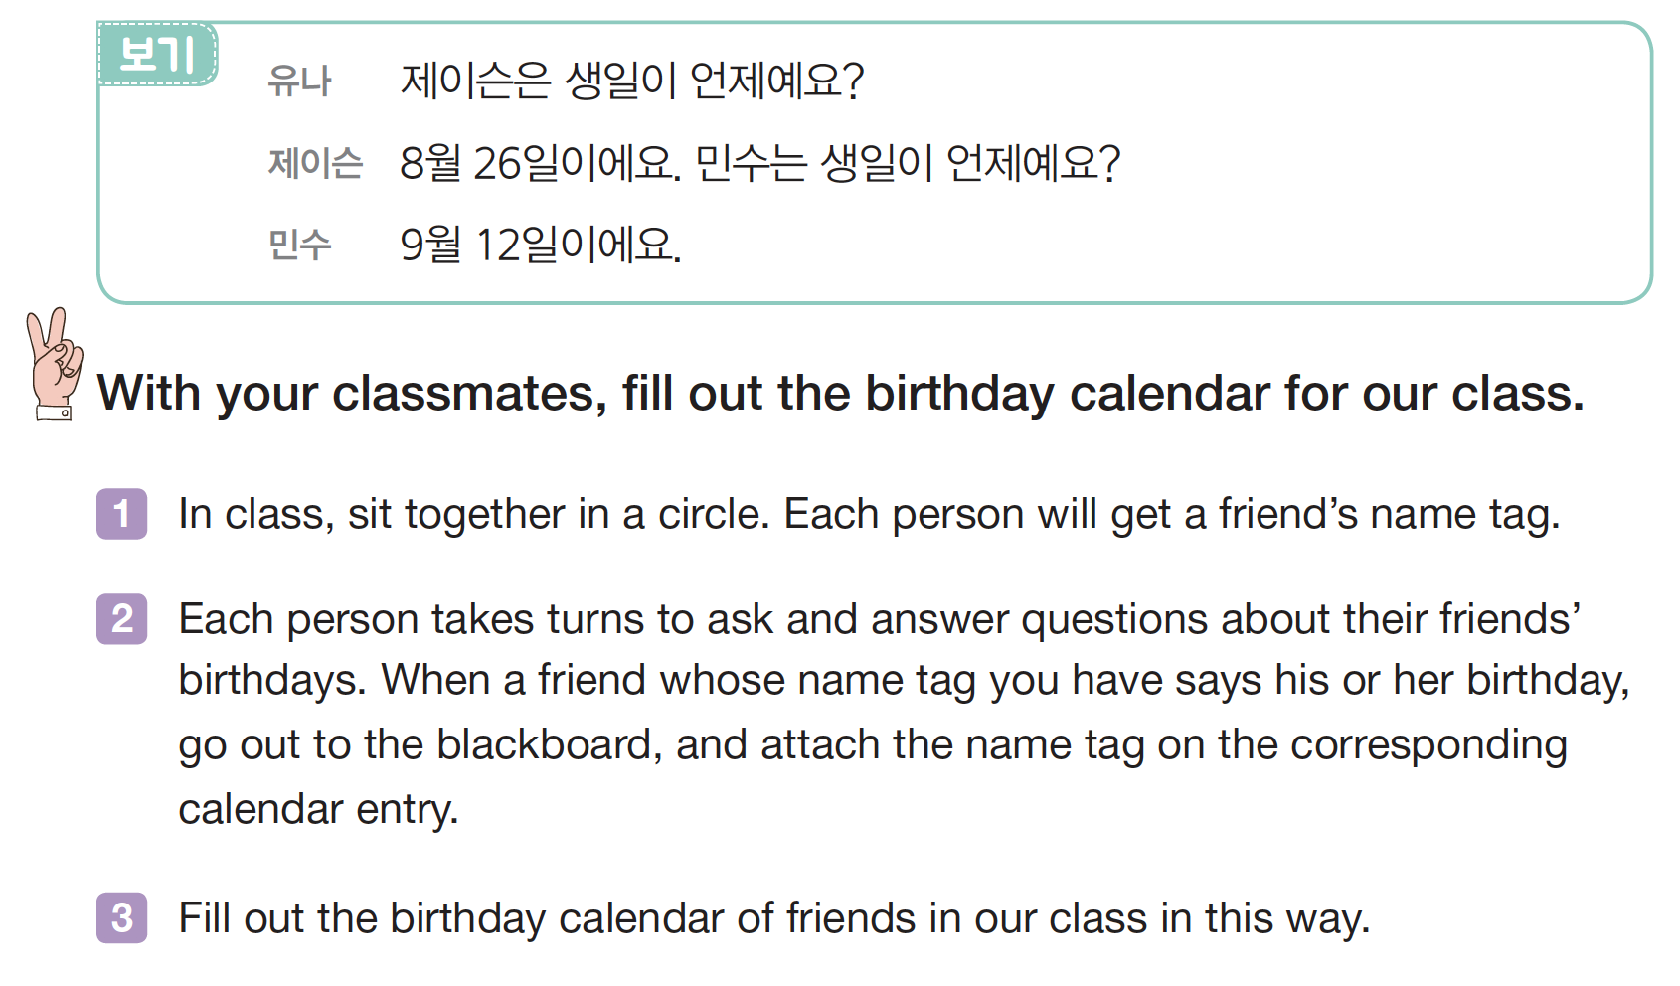

재미한국학교협의회 (NAKS)
The National Association for Korean Schools
Notes:
빈 생일 달력 화일을 붙여 넣어 두었습니다. 워드 파일 아이콘을 눌러 필요에 따라 쓰세요.

Slide 25
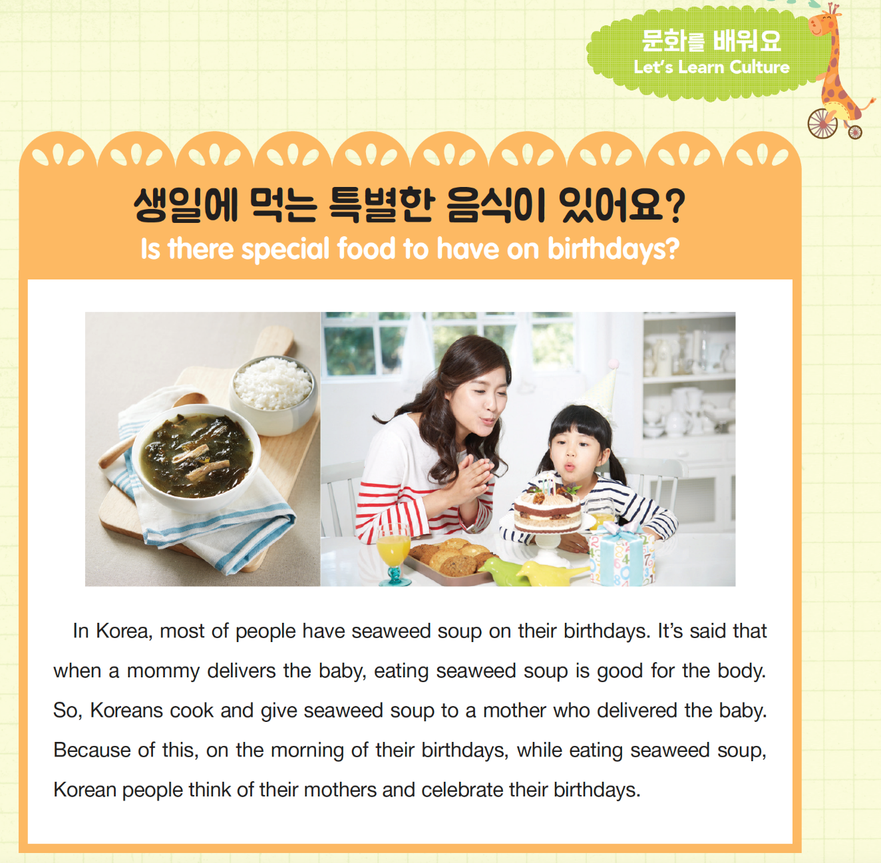
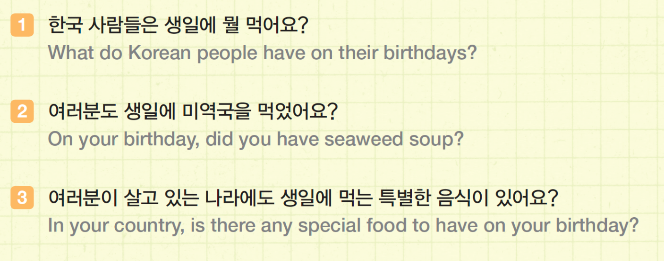
한국에서 생일에 꼭 먹는 음식
위의 ‘생일’을 누르면 영상을 볼 수 있습니다
재미한국학교협의회 (NAKS)
The National Association for Korean Schools

Slide 26



생일 축하 노래 Birthday Song
한국어로 생일 축하 노래를 부르세요.
(Sing the birthday song in Korean.)
생일 축하합니다.
생일 축하합니다.
사랑하는 (Name)의
생일 축하합니다.
‘여기’를 눌러 노래를 들어 보세요.
clipartpanda.com
재미한국학교협의회 (NAKS)
The National Association for Korean Schools

Slide 27
읽기 연습 2
이곳을 클릭하여 읽은 것을 녹음해 보세요.
토마스
4월 8일 수요일은 내 생일이에요.
집에서 생일 파티를 해요. 수요일에 우리
집에 오세요. 우리 집은 하늘 공원 옆에
있어요.
이자벨
재미한국학교협의회 (NAKS)
The National Association for Korean Schools
Notes:
‘이곳’에 hyperlink로 lingt사이트를 걸어 선생님의 lingt 페이지로 가게 해 주세요. (저의 링그트 페이지로 가는 것은 삭제하였습니다)
Lingt.com으로 들어가 sign up을 하시고 교사의 방을 만들어 교과서의 읽기 부분을 교사가 읽어 녹음해 놓고, 학생들도 따라 읽어 녹음하게 할 수 있습니다.
질문을 만들어 듣기와 말하기를 연습하게 할 수도 있고 학생들이 녹음해 놓은 것을 듣고 평가를 바로 해서 학생들에게 feedback을 바로 줄 수 있습니다.

Slide 28
글 읽고 답하기 Reading comprehension
이곳을 눌러서 google form으로 이동해 문제를 풀어 보세요.
또 이곳을 눌러 돌잔치에 관한 동화를 보세요.
우리 나라에서는 아기의 첫 번째 생일에 돌잔치를 했습니다.돌잔치에서는 맛있는 음식을 차려 나누어 먹고 돌잡이도 했습니다. 돌잡이는 넓은 상 위에서 여러 가지 물건을 펼쳐 놓고 아기가 그 가운데에서 한두 개를 잡는 것입니다.
돌잡이 상 위에는 쌀, 떡, 책, 연필, 돈,실 등을 올려 놓았습니다. 실을 잡는 아이는 오래 살 것이라고 생각했습니다. 책을 집는 아이는 공부를 잘하게 될 것이라고 여겼습니다. 또 쌀을 집는 아이는 부자가 될 것이라고 했습니다.
우리 나라 사람들은 돌잔치를 하면서 아기가 건강하고 밝게 자라기를 바랐습니다.
재미한국학교협의회 (NAKS)
The National Association for Korean Schools
Notes:
** 제 원본에는 ‘이곳’에 hyperlink를 걸어 google form을 연결해 놓았습니다. (지금은 remove한 상태입니다.)
제 구글 어카운트를 쉐어하면 선생님들이 확인이 가능치 않으므로 옆에 워드 파일을 attach 해 놓았습니다. 이 워드 파일을 쓰셔도 되고 google form으로 만드시면 온라인 수업 시 학생들의 결과를 바로 확인할 수 있게 됩니다.

Slide 29
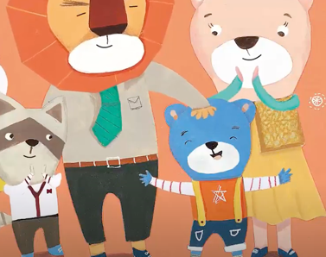
동화 듣기- 코코의 생일
코코의 생일을 누르면 동화를 들을 수 있습니다
“엄마, 엄마…”
잠에서 깨어난 꼬마 곰 코코가 엄마를 찾아요.
“어? 엄마가 어디 갔지? ” 코코가 고개를 갸웃하며 집을 나와요.
“우리 엄마 못 보셨어요?” 코코가 수퍼마켓 아저씨한테 물어요.
“음.. 못 봤는데?” 아저씨가 물건을 옮기며 고개를 저어요.
“우리 엄마 못 보셨어요?” 코코가 장난감 가게 아주머니께 물어요.
“못 봤는데?” 아주머니가 가게 안을 청소하며 고개를 저어요.
“우리 엄마 못 보셨어요?” 코코가 약국 선생님께 물어요.
“못 봤는데?” 약국 선생님이 약 봉지를 손님에게 건네며 고개를 저어요.
“우리 엄마 못 보셨어요?” 코코가 의사 선생님에게 물어요.
“못 봤는데?” 의사 선생님이 환자를 진찰하며 고개를 저어요.
코코가 울먹거리며 혼잣말 해요. “엄마는 어디 있는 거야?”
재미한국학교협의회 (NAKS)
The National Association for Korean Schools
Notes:
https://youtu.be/MwfC3NKDaKQ

Slide 30
그때 경찰관 아저씨가 코코에게 다가와요.
“코코야, 무슨 일 있니?”
“우리 엄마 좀 찾아 주세요.” 코코와 경찰관 아저씨는 은행에도 우체국에도 가보았어요. 하지만 엄마는 없었어요. “코코야” 저만치에서 엄마가 코코를 불러요. 코코가 엄마에게 달려가 엄마 품에 안겨요.
“오늘이 코코 생일이에요. 그래서 코코가 잠든 사이에 케이크를 사 오느라”
“아, 그러셨군요.” 경찰관 아저씨가 고개를 끄덕여요.
엄마를 찾던 코코는 엄마를 찾아서 기뻐요.
“코코야, 생일 축하해”
많은 동물들이 코코의 생일을 축하해 주었어요. 오늘은 코코의 잊지 못할 생일이에요.
재미한국학교협의회 (NAKS)
The National Association for Korean Schools
Notes:
https://youtu.be/MwfC3NKDaKQ

Slide 31
워크북 (Workbook)
다 같이
워크북 하기/워크북 정답

Slide 32
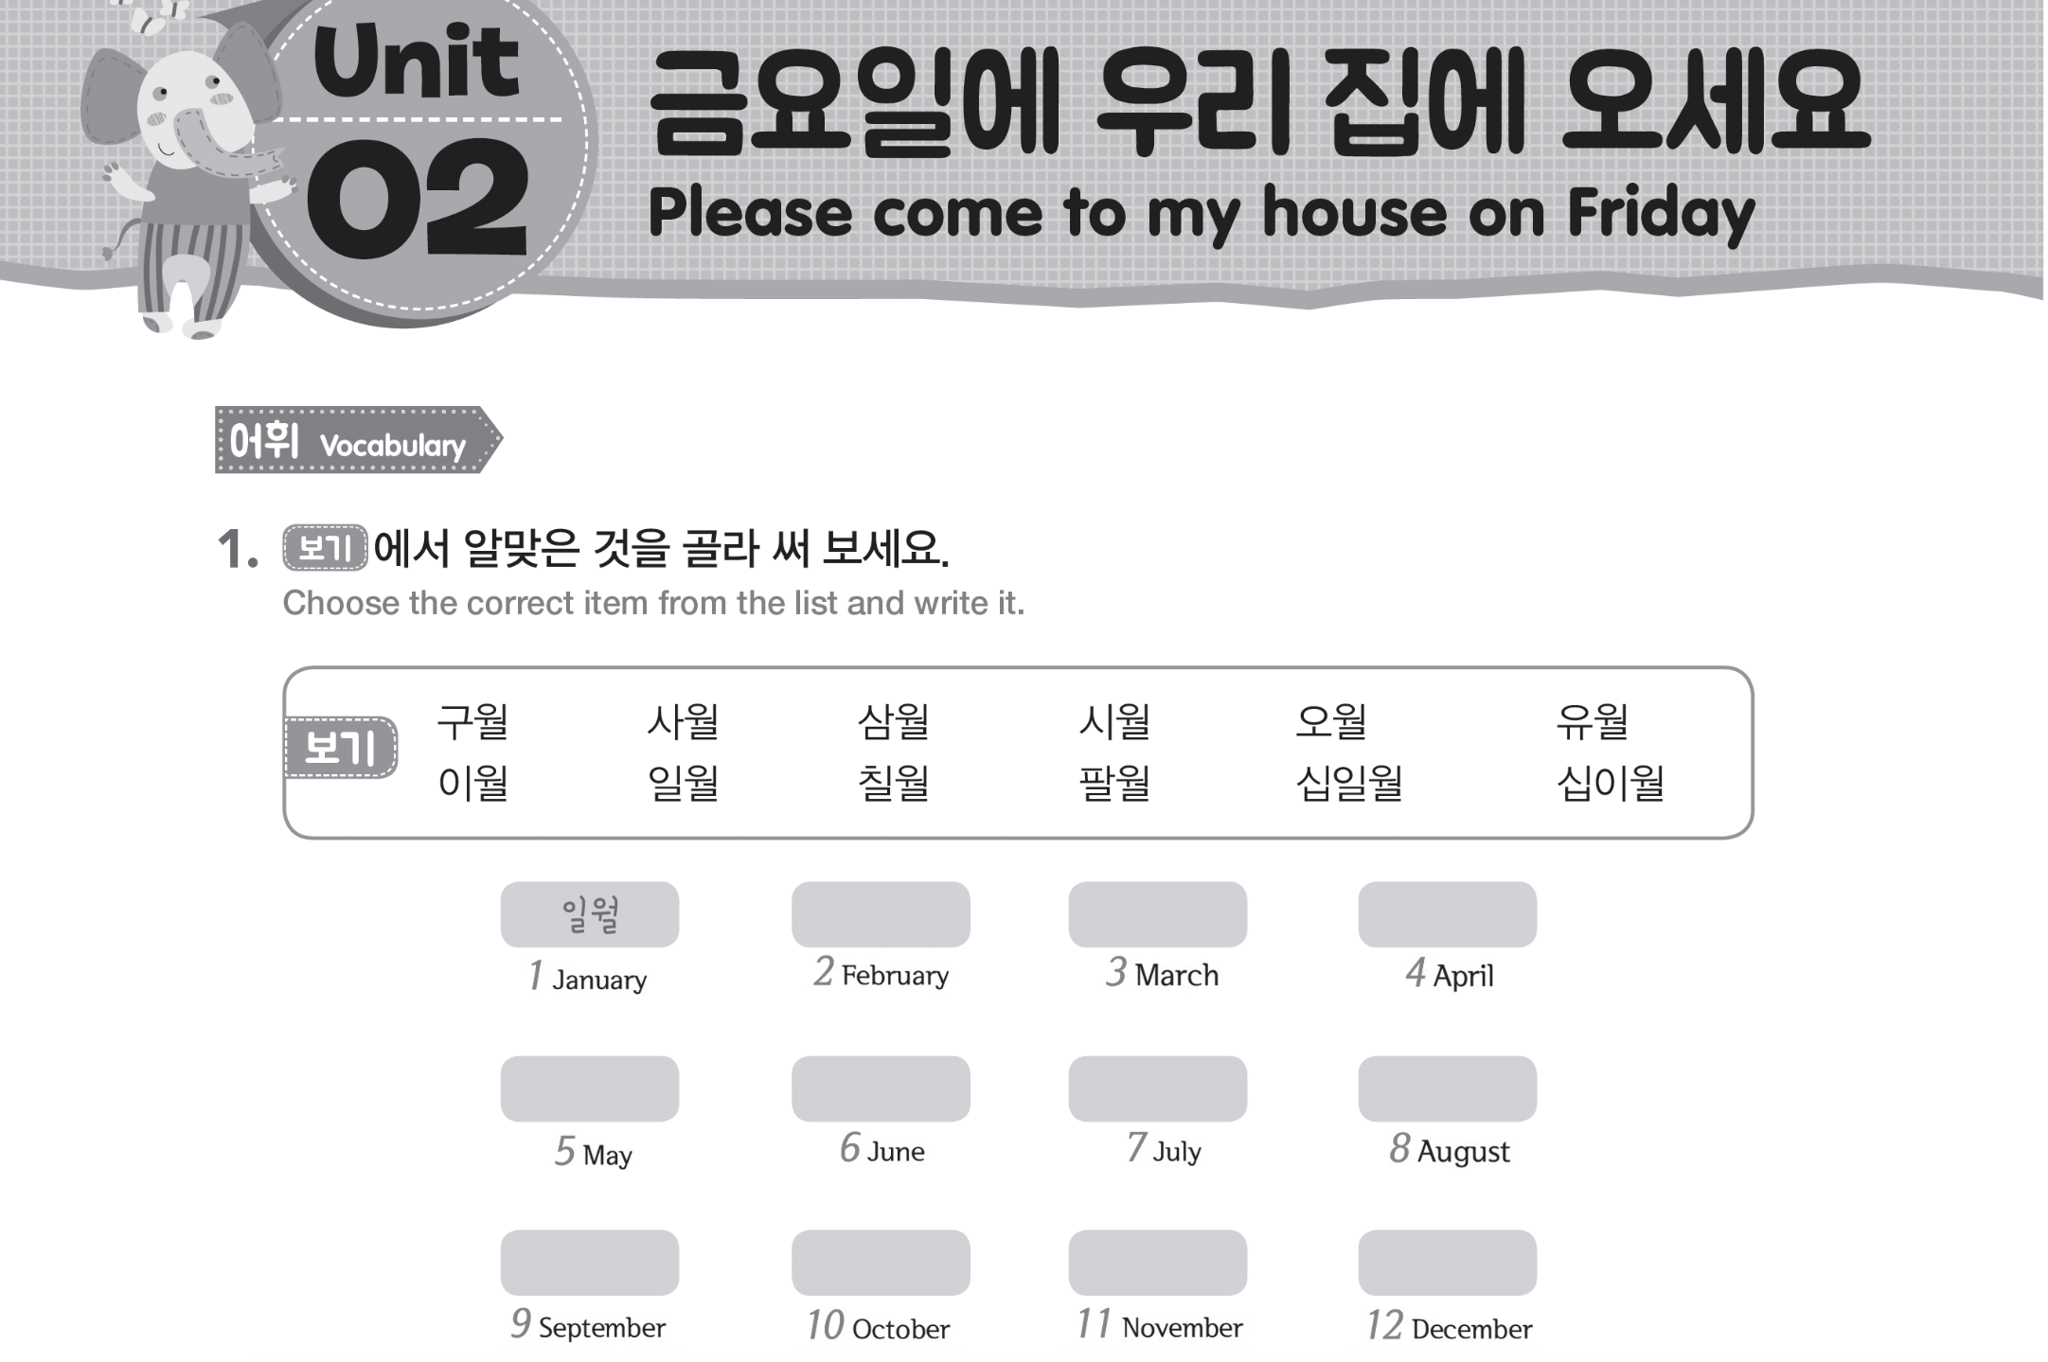
삼월
사월
이월
오월
유월
칠월
팔월
구월
시월
십일월
십이월
재미한국학교협의회 (NAKS)
The National Association for Korean Schools

Slide 33
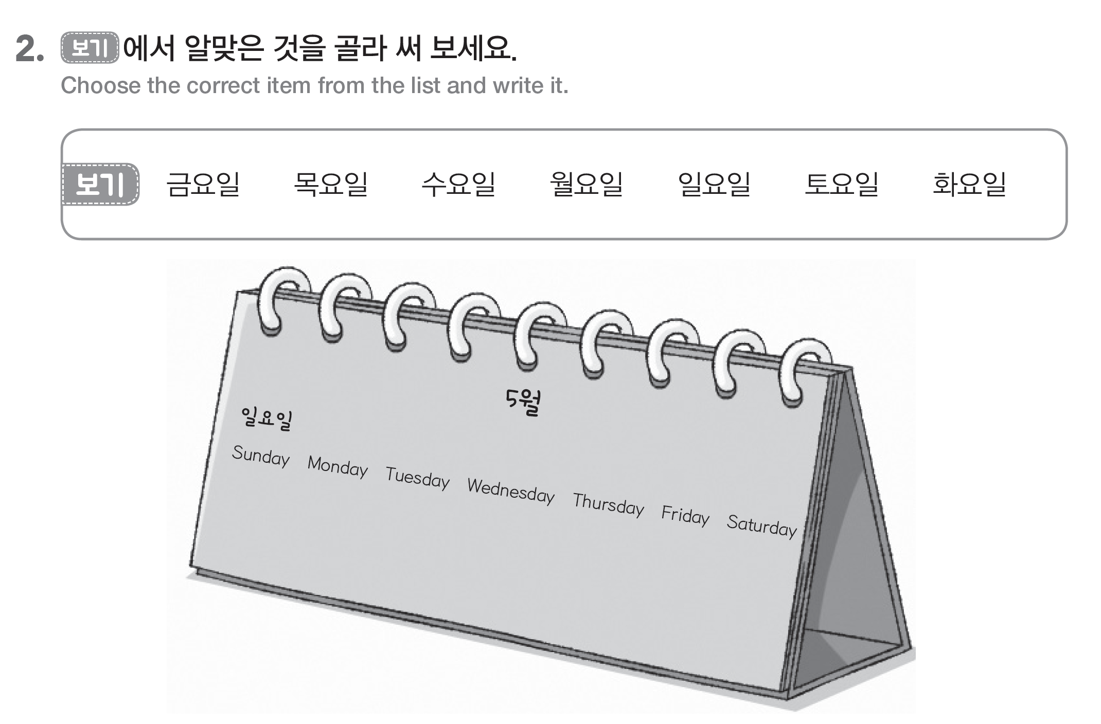
월요일
화요일
수요일
목요일
금요일
토요일
재미한국학교협의회 (NAKS)
The National Association for Korean Schools

Slide 34
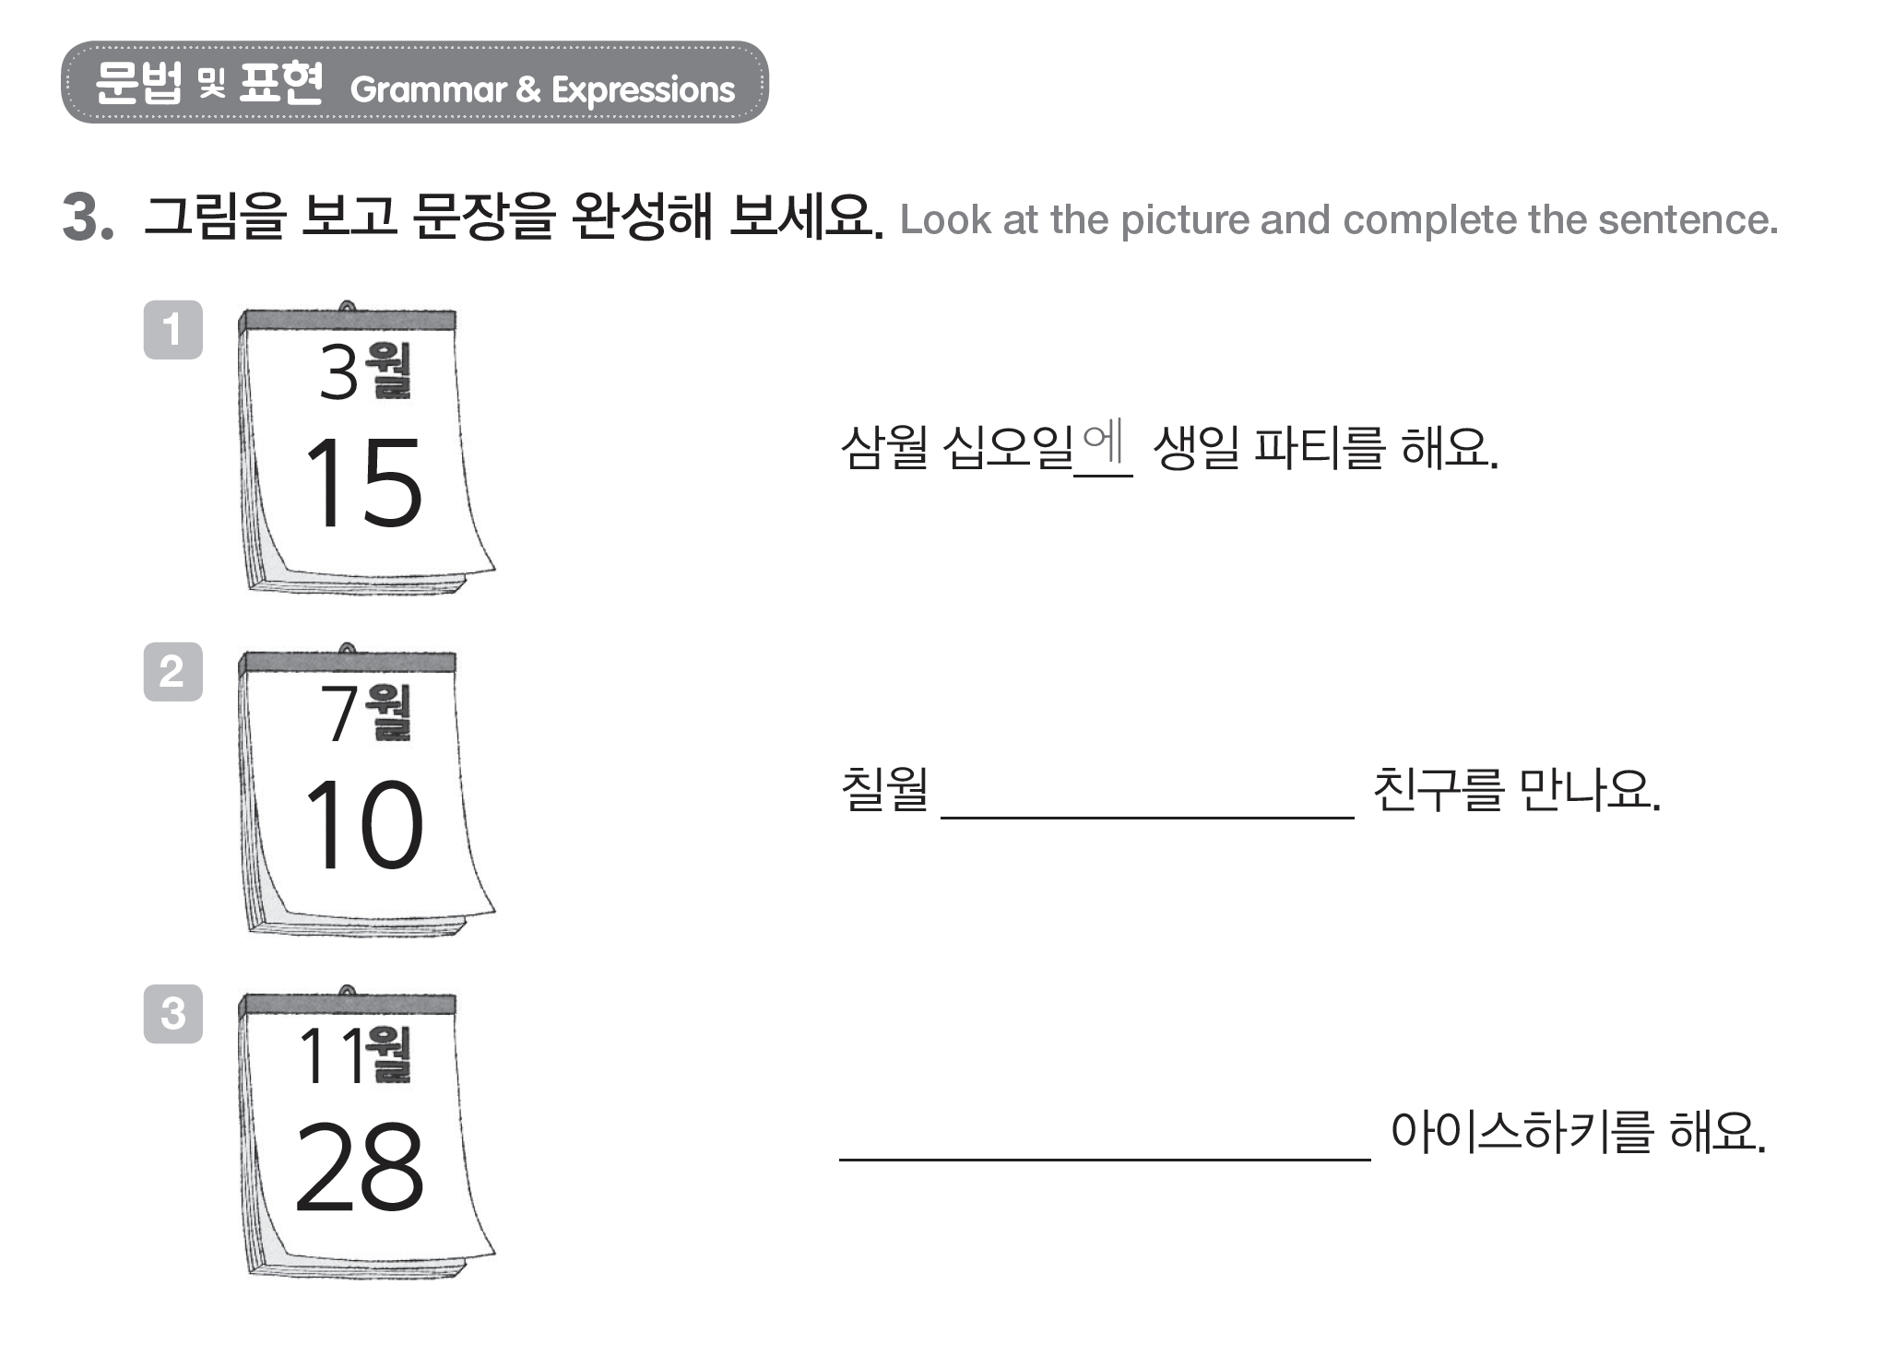
십일에
십일월 이십팔일에
재미한국학교협의회 (NAKS)
The National Association for Korean Schools

Slide 35
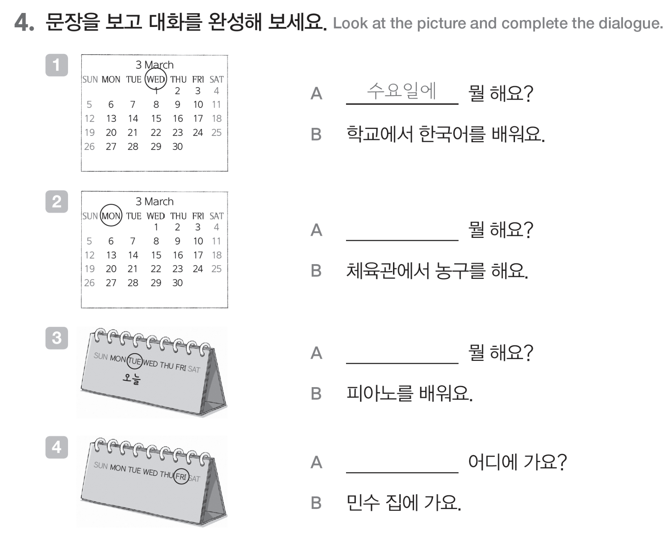
월요일에
오늘
금요일에
재미한국학교협의회 (NAKS)
The National Association for Korean Schools

Slide 36
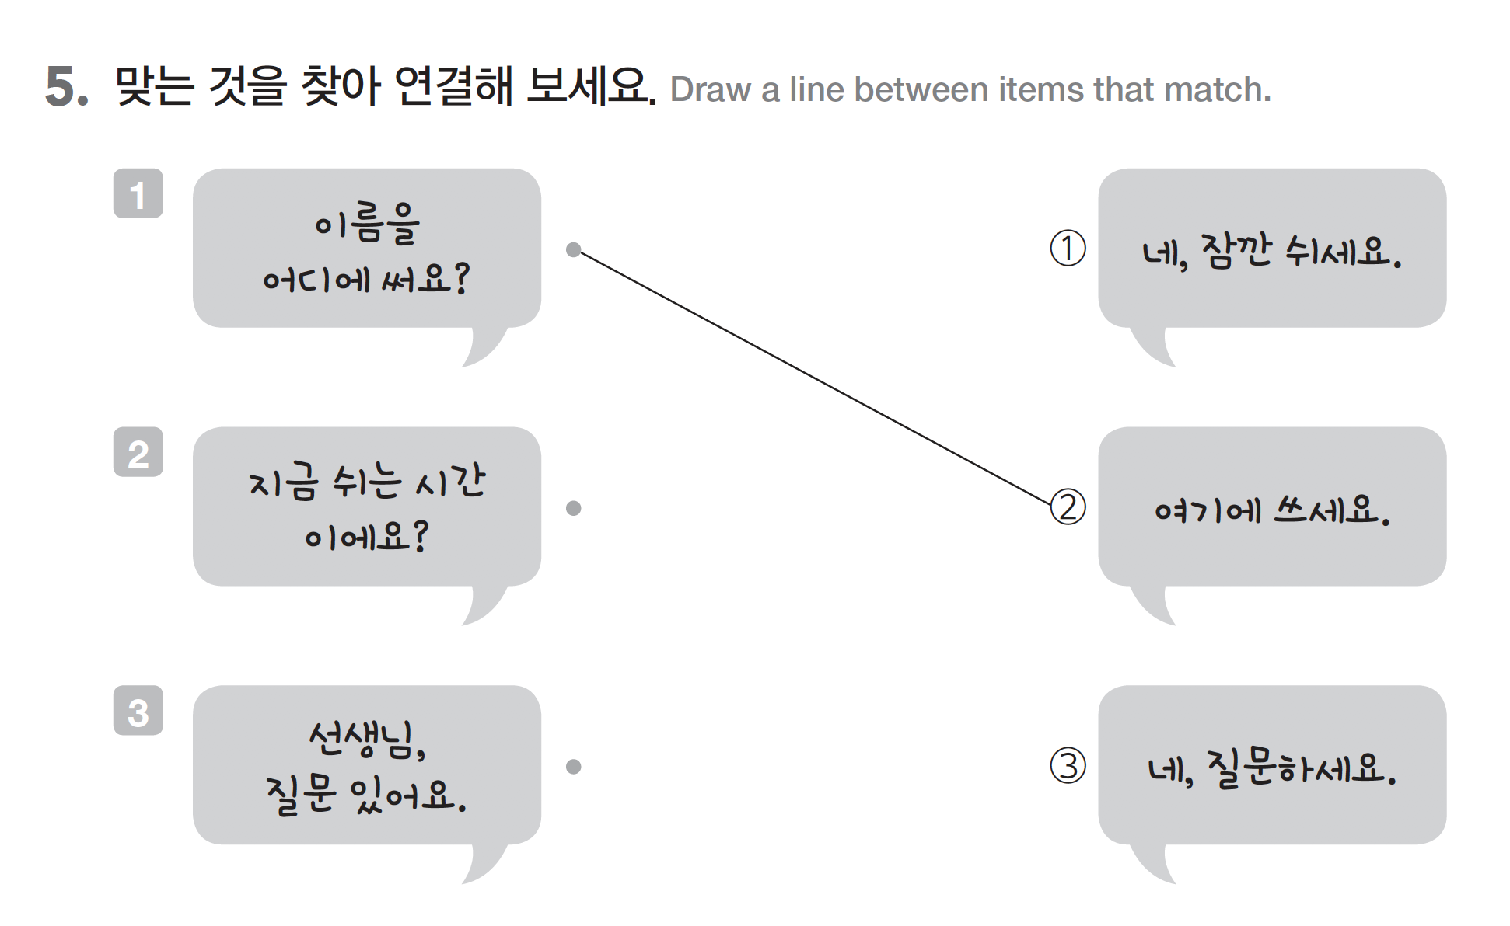
재미한국학교협의회 (NAKS)
The National Association for Korean Schools

Slide 37
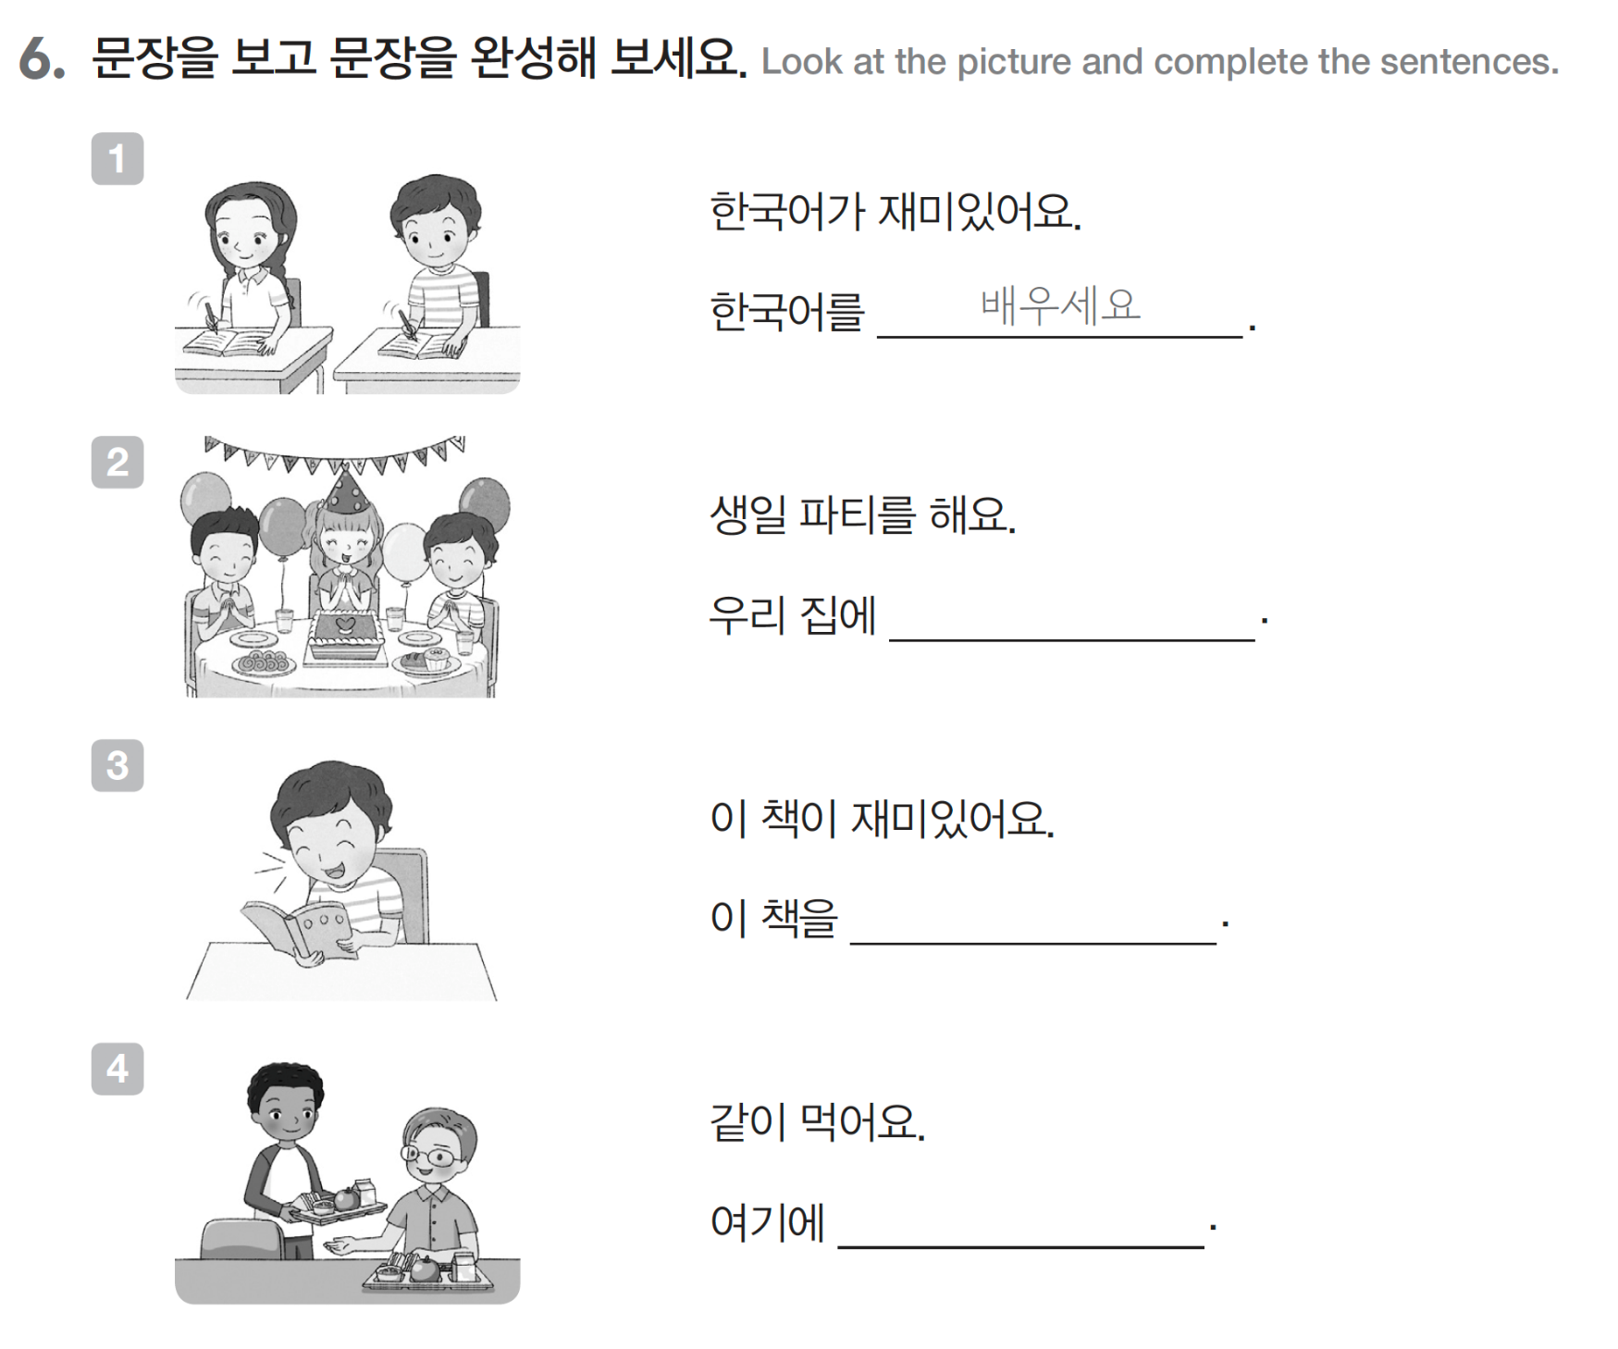
오세요
읽으세요
앉으세요
재미한국학교협의회 (NAKS)
The National Association for Korean Schools

Slide 38
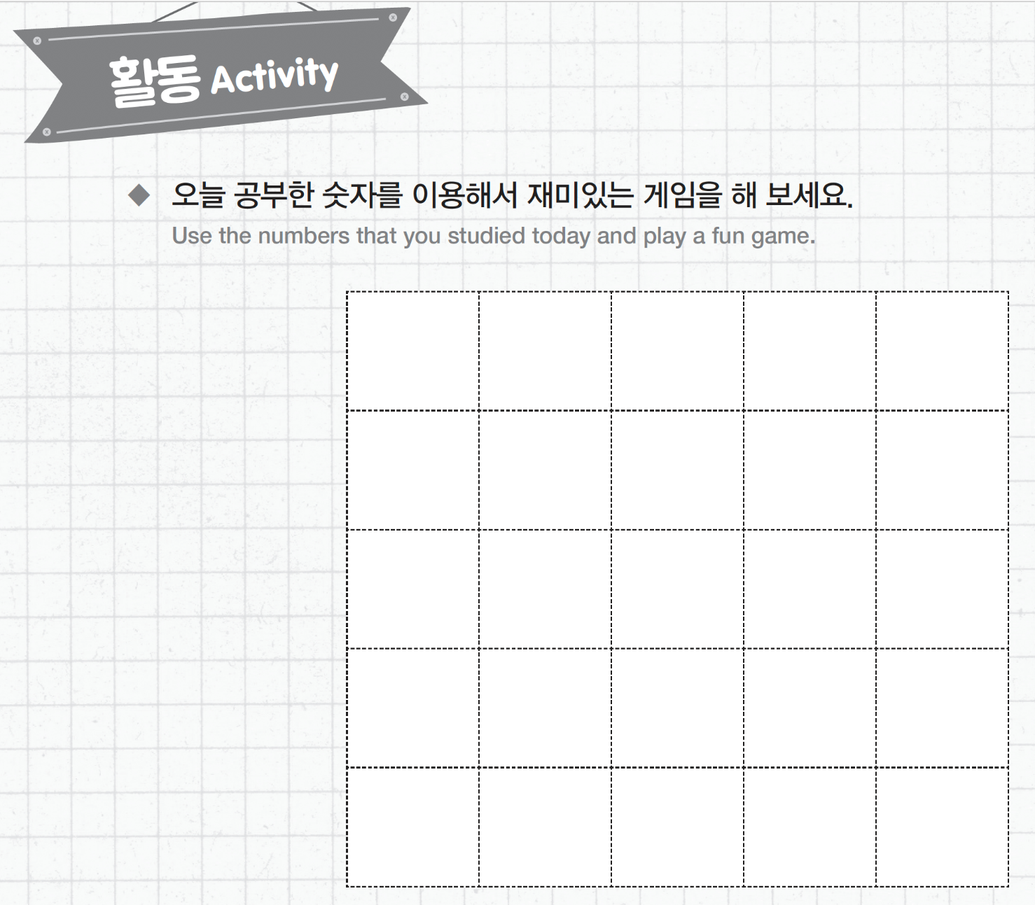
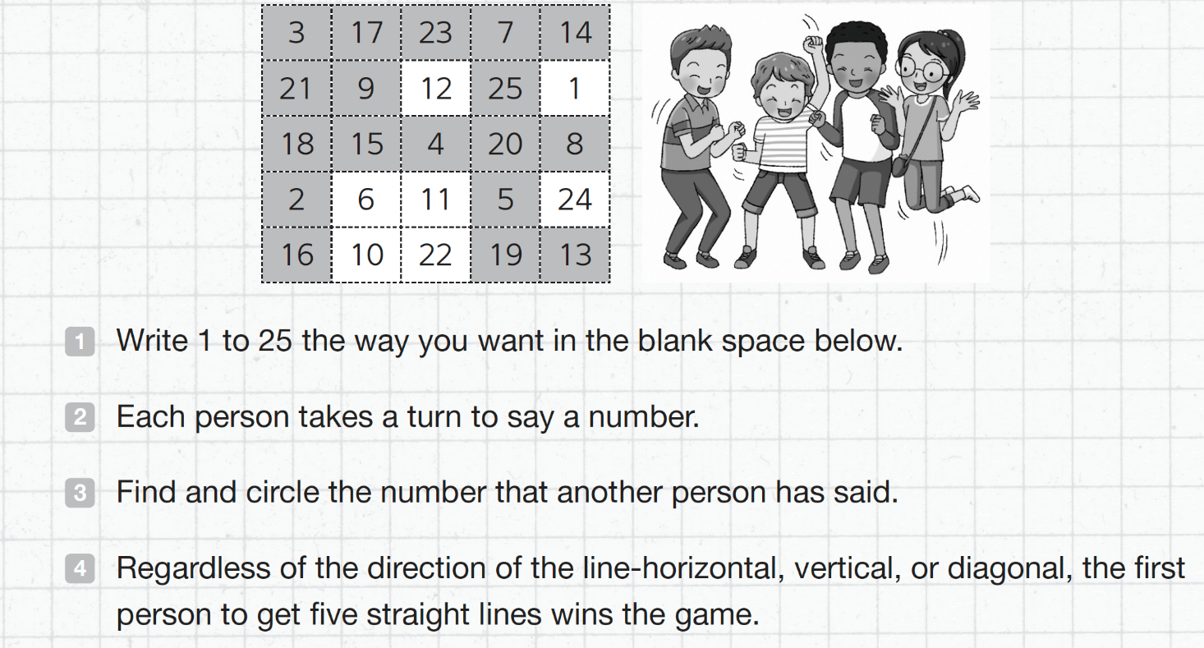
재미한국학교협의회 (NAKS)
The National Association for Korean Schools

Slide 39
References
재외동포를 위한 한국어 1-2 (영어권)
재외동포를 위한 한국어 1-2 (범용)
Integrated Korean Beginning 2
Kleartextbook.com
하루 한장 독해 중에서 Mirae에듀
https://youtu.be/p_go-_tgvzQ
https://youtu.be/Xf5w8beE8Ow
https://youtu.be/VYxjsvkhZy0
https://youtu.be/MwfC3NKDaKQ
Image 출처:
www.pngwing.com/ko/free-png-yhdgo
Kleartextbook.com, http://m.shnews.net/news/articleView.html?idxno=30123
i2clipart.com, clipartpanda.com
사진=메디컬투데이DB출처 : http://health.chosun.com/news/dailynews_view.jsp?mn_idx=212519, clipartpanda.com

